Slide 1


&
Module der nächsten Generation
Mommesenstraße 76
50935 Köln
www.sundependent.de
info@sundependent.de

Slide 2

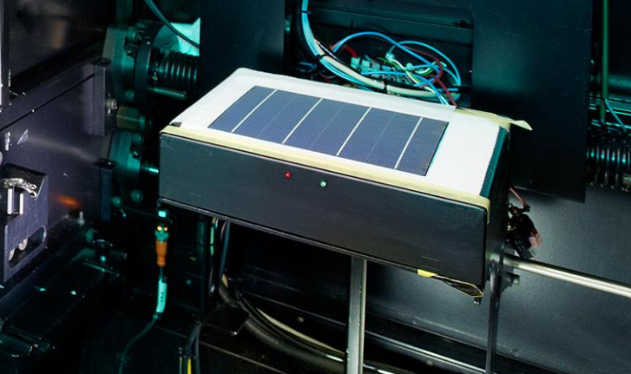

Module Von Trina Solar kann es China mittlerweile einfach besser?
150 GW Leistung insgesamt verbaut
Weltweit führender Anbieter
Seit 1997 am Markt
Geprüfte TÜV Qualität
Hoher Wirkungsgrat
Preis Leistung Top
Ausgezeichnet von Bloomberg Green

Slide 3



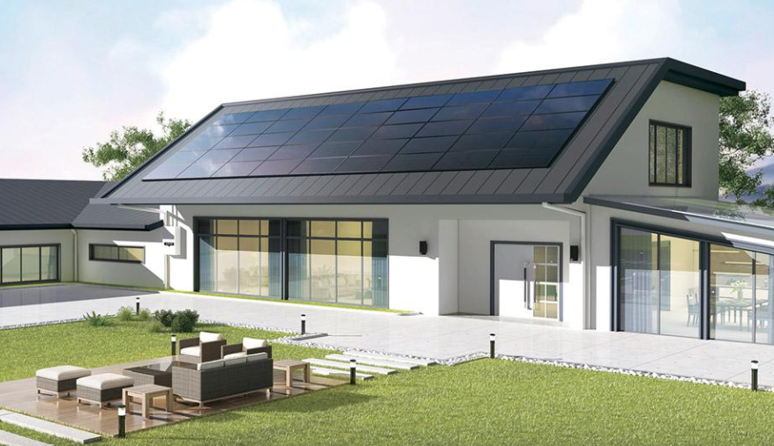
Modellreihe
Solarmodule mit kleineren Maßen für private und gewerbliche Dachanlagen.
Als erster Ultra-Hochleistungs-Modultyp, der speziell für private und gewerbliche Dachanlagen entwickelt wurde, leitet die neu gestartete
450W- , 430W- und 580W-Modulserie eine neue Ära ein. Sie bringt die
Vertex-Technologie mit 210-mm-Zellen in die dezentrale Energieerzeugung.

Slide 4
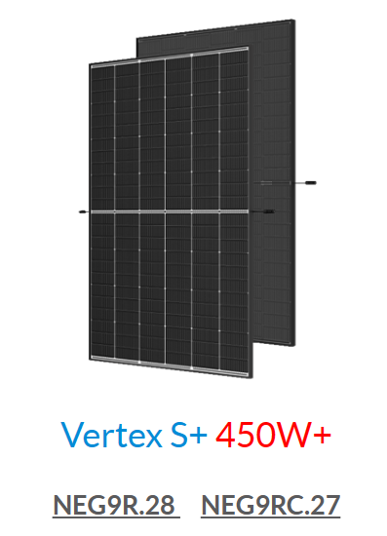
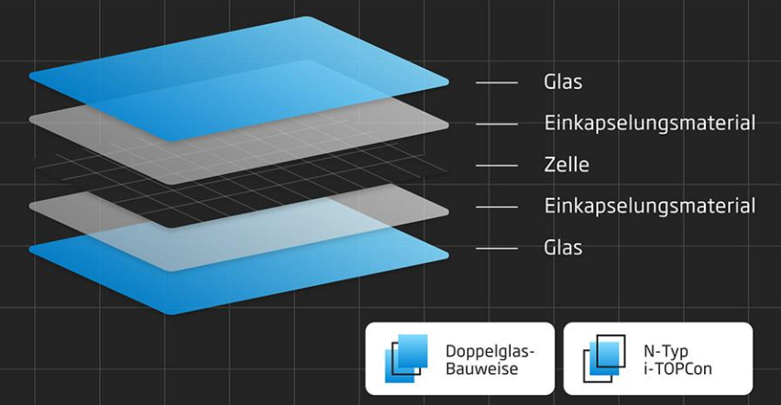
Welche Module bieten Wir an?
Vertex S+: Leistungspanne von 410 – 440 W
(je nach Verfügbarkeit)
Doppelglas-Bauweise und N-Typ
i-TOP Con-Zelltechnologie.
Doppelglas-Technologie verbessert die Langlebigkeit, Feuerbeständigkeit, Leistung und Wiederverwertbarkeit.
Eine Leistungsgarantie über 30 Jahre.
Produktgarantie über 25 Jahre
Abmessungen: 1762x1134x30
Gewicht: 21,0 kg
Schwarz, transparent und Bifazial
Schwachlicht Modul
22,0% Wirkungsgrad
0/+5W Leistungstolaranz!
Brandschutzklasse A

